Slide 1
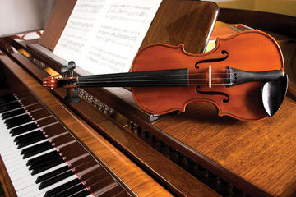
ȘCOALA GIMNAZIALĂ DE ARTĂ VICTOR KARPIS
ÎN ANUL ȘCOLAR 2015 - 2016

Slide 2
● Şcoala Gimnazială de Artă " Victor Karpis " este unitate şcolară cu program suplimentar de artă cu învăţământ de zi primar şi gimnazial.
● Unitatea şcolară desfășoară procesul de învățământ la Secţia Muzică Instrumentală şi la Secţia
Arte Plastice.
● Această instituţie şcolară destinată studiului muzicii şi artelor plastice, constituie un lăcaş de cultură de excepţie de unde au plecat ambasadori de frunte ai culturii giurgiuvene, care activează ca profesori în instituţii de învăţământ superior de artă sau sunt membri ai orchestrelor simfonice din ţară şi străinătate.

Slide 3
● Spaţiile pentru învăţământ destinate școlarizării celor 200 de elevi, din care 160 de elevi la Secţia Muzică Instrumentală şi 40 de elevi la Secţia Arte Plastice, sunt organizate în 18 săli de studiu, precum şi o sală de concert, săli care însumează o suprafaţă de 500 m2. (Săli de teorie, pian, flaut, oboi, clarinet, vioară, artă plastică şi modelaj).

Slide 4
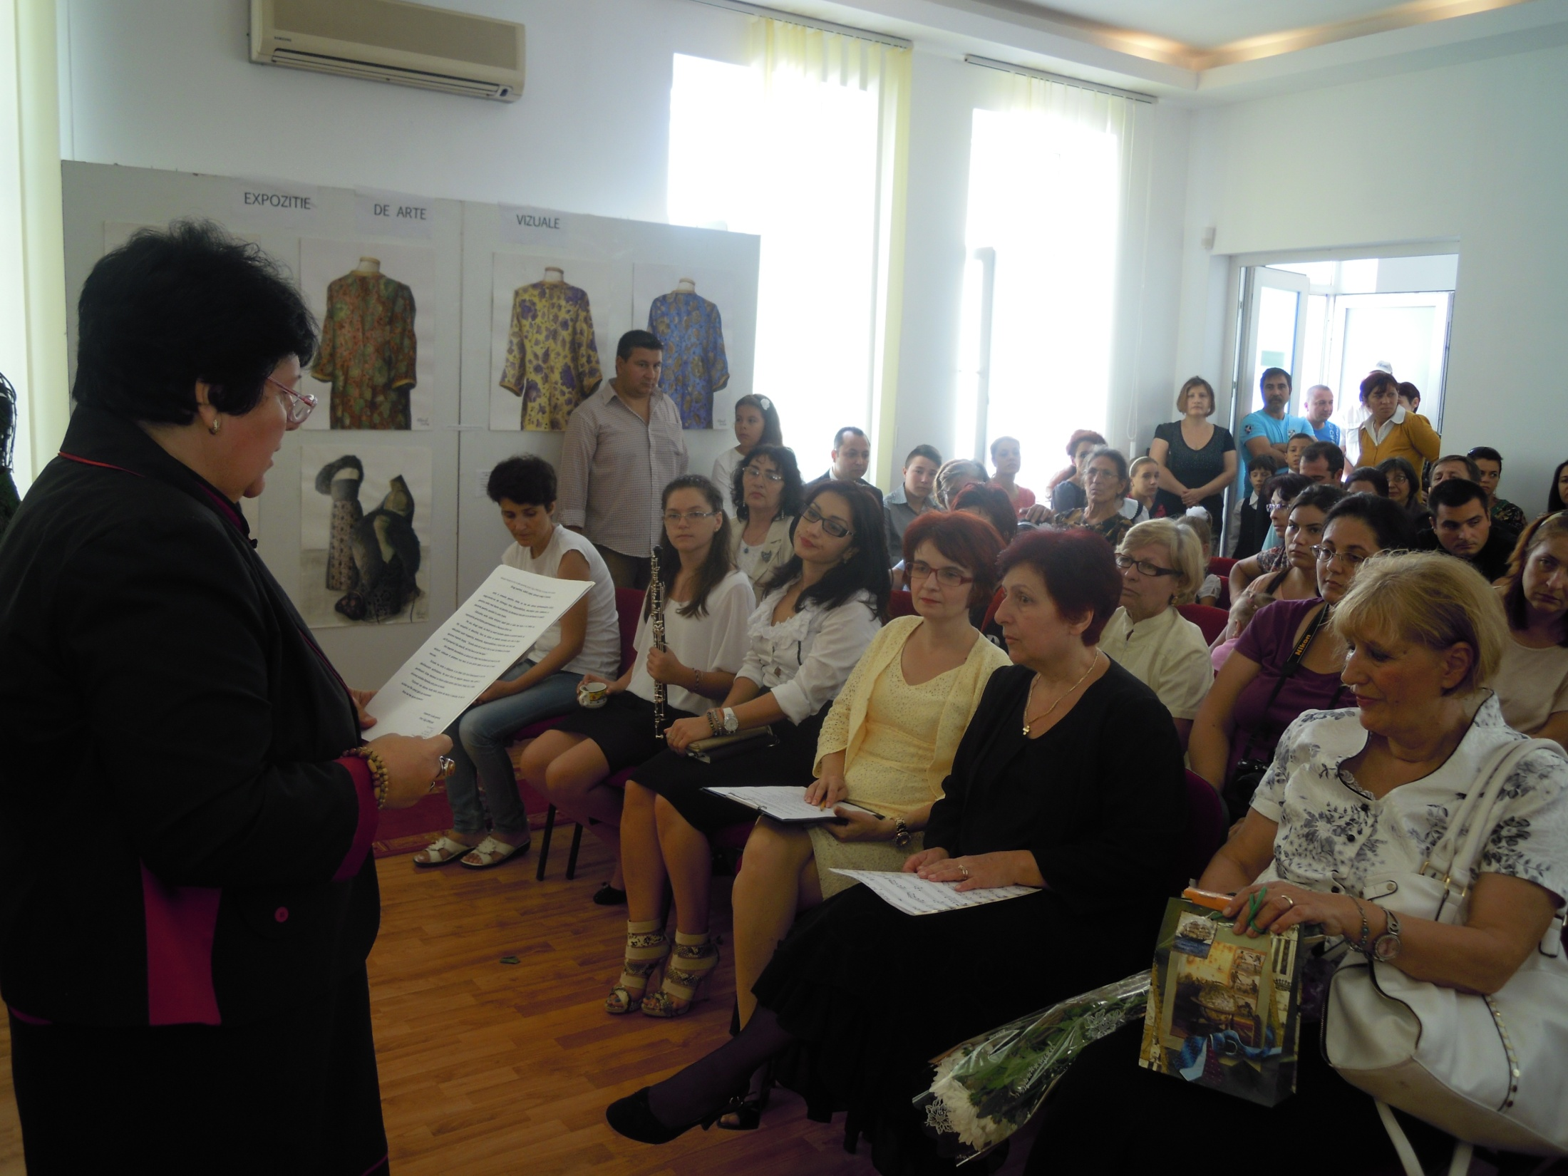
Concert la deschiderea noului an școlar

Slide 5
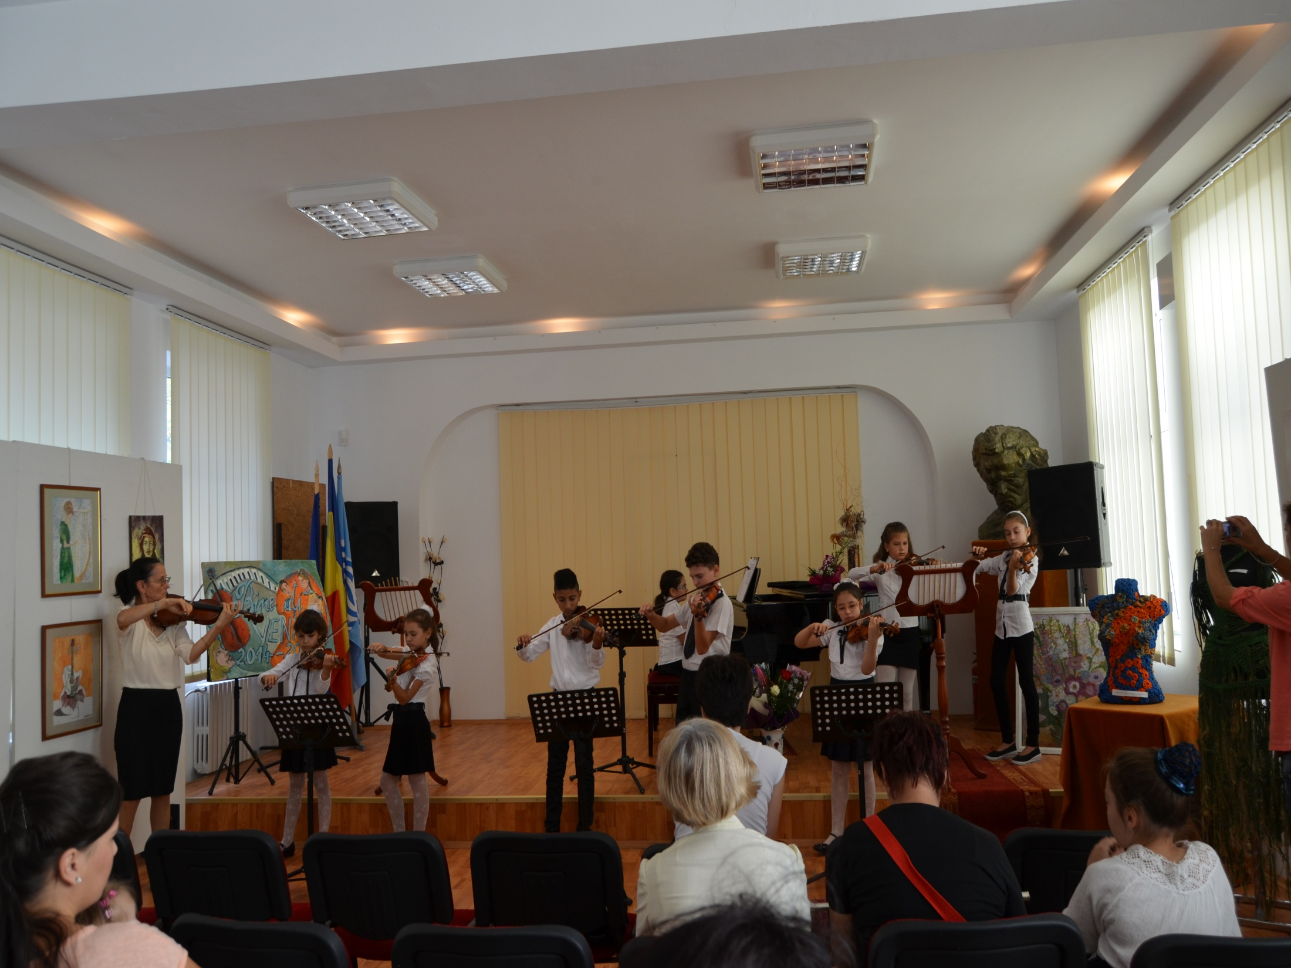
Ansamblul instrumental condus de prof. Maria Nițescu

Slide 6
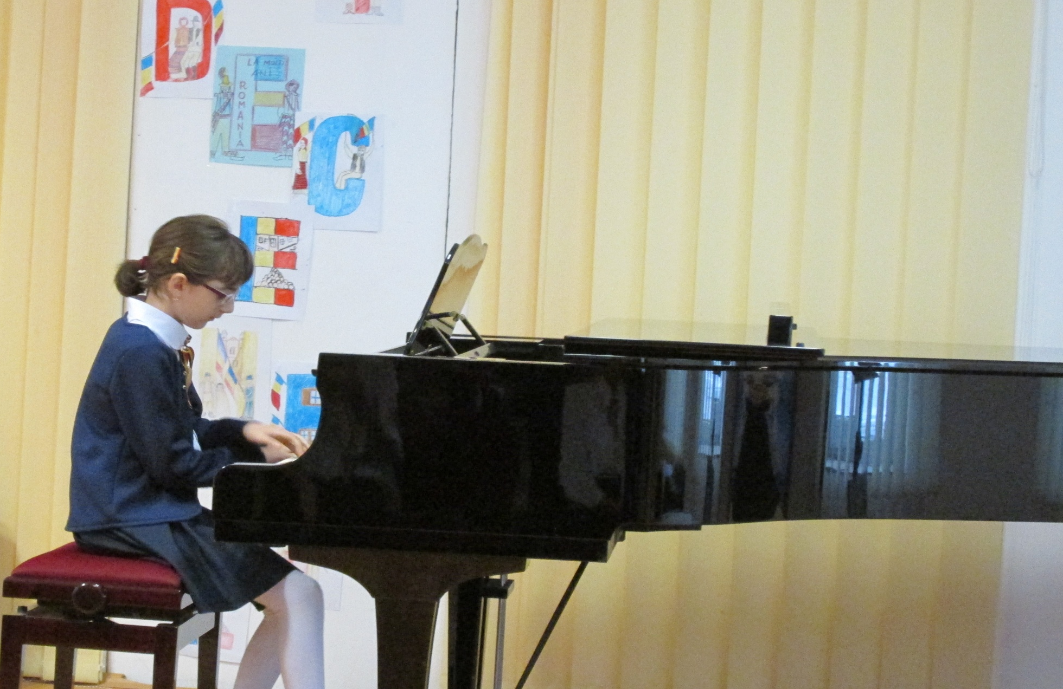
Concert cu prilejul Zilei Naționale.
Eleva Cristina Vișan clasa a III-a clasa prof. dr. Gheorghe Nițescu

Slide 7
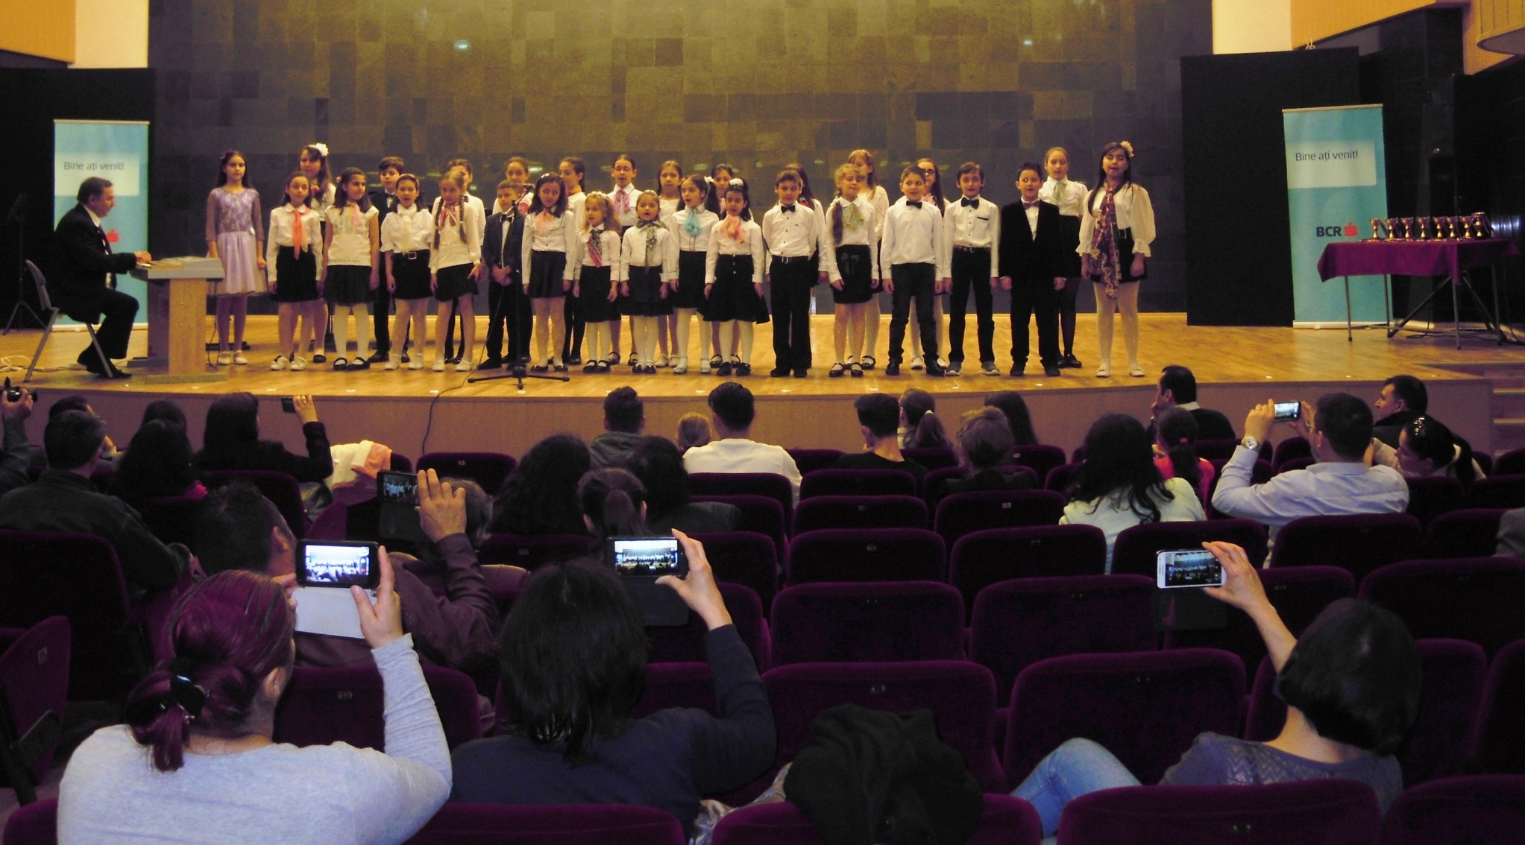
Corul elevilor de la clasele de teorie și solfegiu, pregătit de prof. Ion Stan, pe scena Ateneului Nicolae Bălănescu în cadrul Festivalului Primăvara Culturală Giurgiuveană.
Corul elevilor de la clasele de teorie și solfegiu, pregătit de prof. Ion Stan, pe scena ateneului giurgiuvean. Soliste Andra Olaru clasa a IV-a și Chiper Alice clasa III

Slide 8
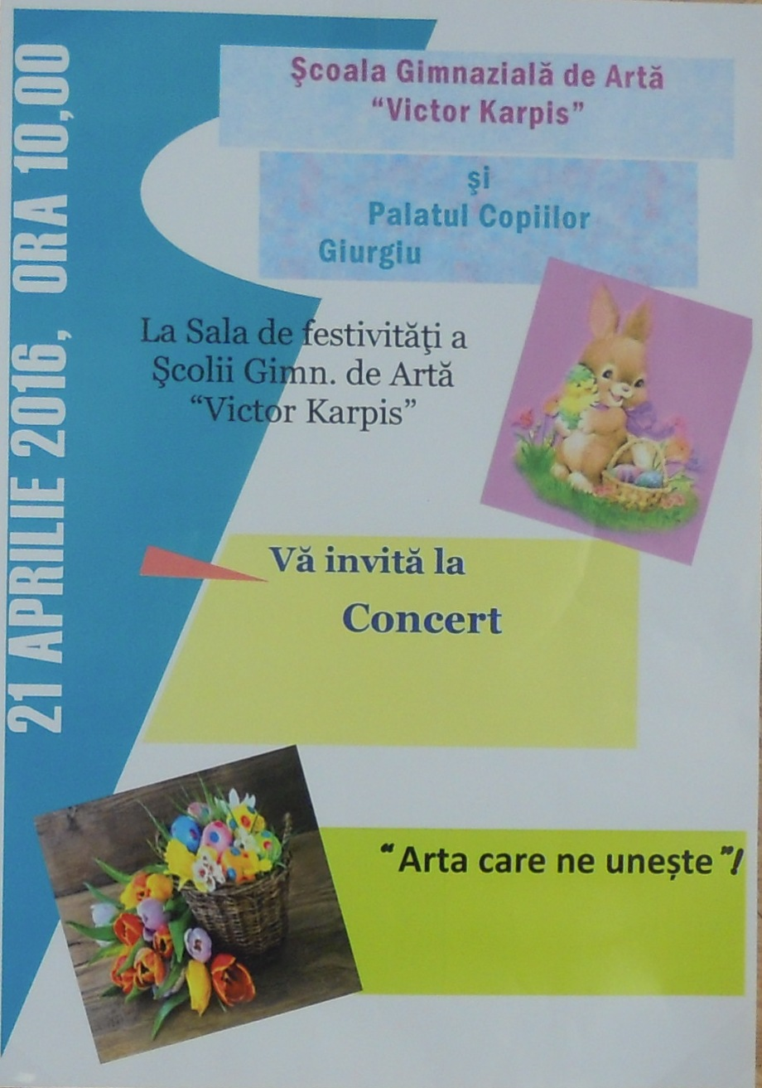
ŞCOALA ALTFEL
Școala Gimnazială de artă Victor Karpis și
Palatul copiilor Giurgiu, în proiectul
Arta care ne unește

Slide 9
Benu Oana clasa a VIII-a oboi, prof. Mariana Iliescu, la Concertul absolvenților

Slide 10
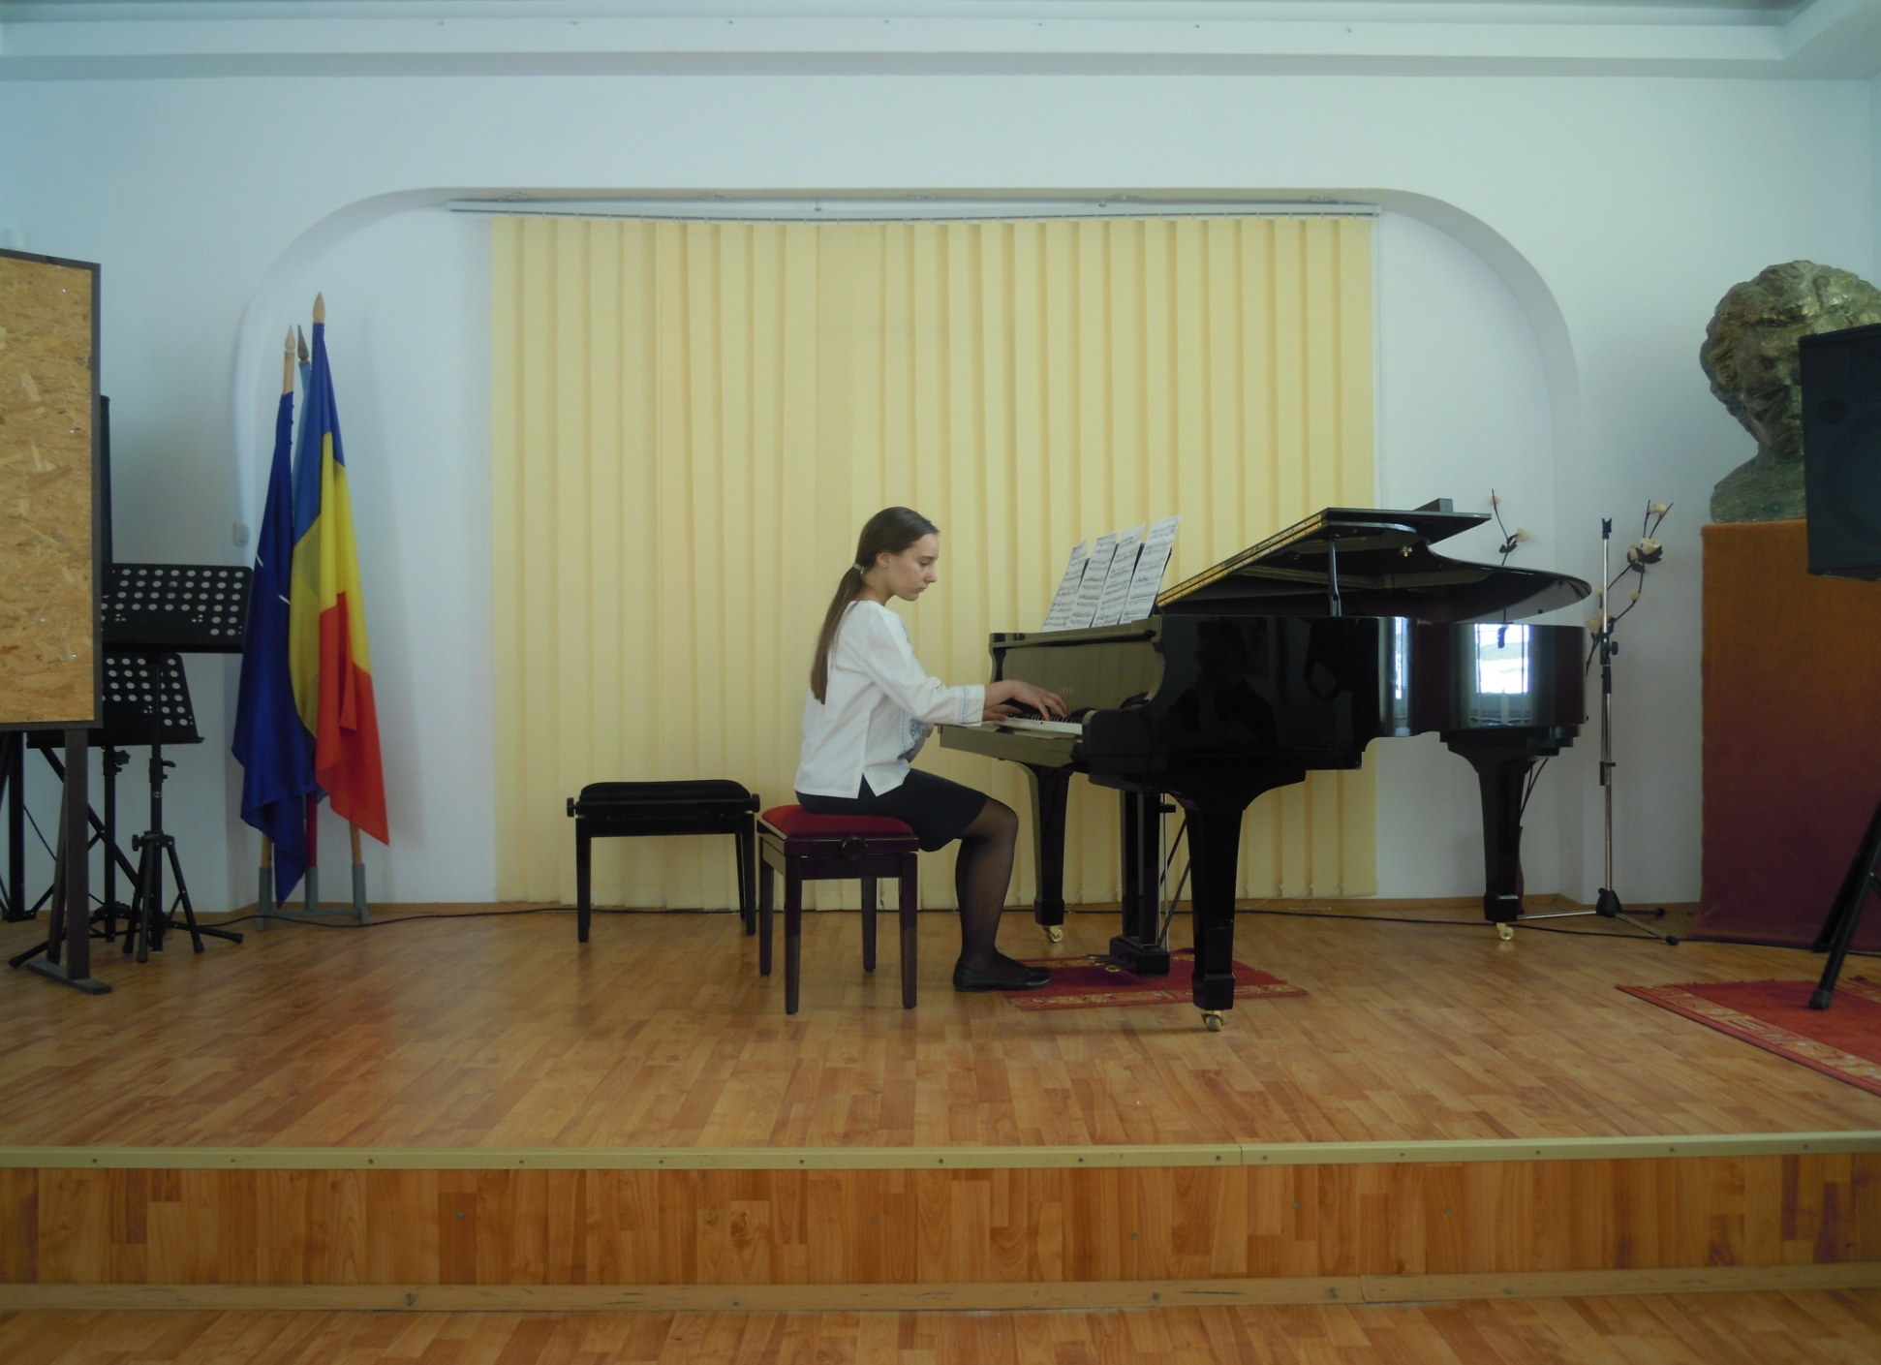
Mucioniu Alexandra - cls.a V-a, pian,
prof. Cioaca Daniela, în Sala de Concerte a școlii

Slide 11
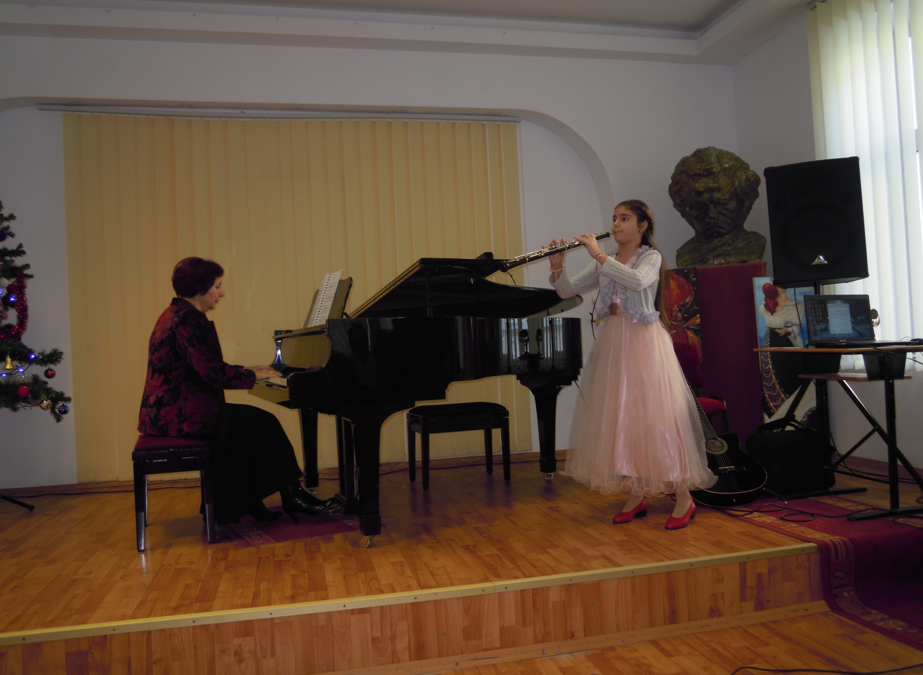
Popa Maria, clasa a VI-a oboi, prof. Iliescu Mariana,
în emisiune televizată

Slide 12
Pitulice Maria clasa a V-a și profesoara ei Cioacă Daniela cântând o piesă pentru pian la patru mâini în concert la Comitetul Olimpic și Sportiv Roman

Slide 13
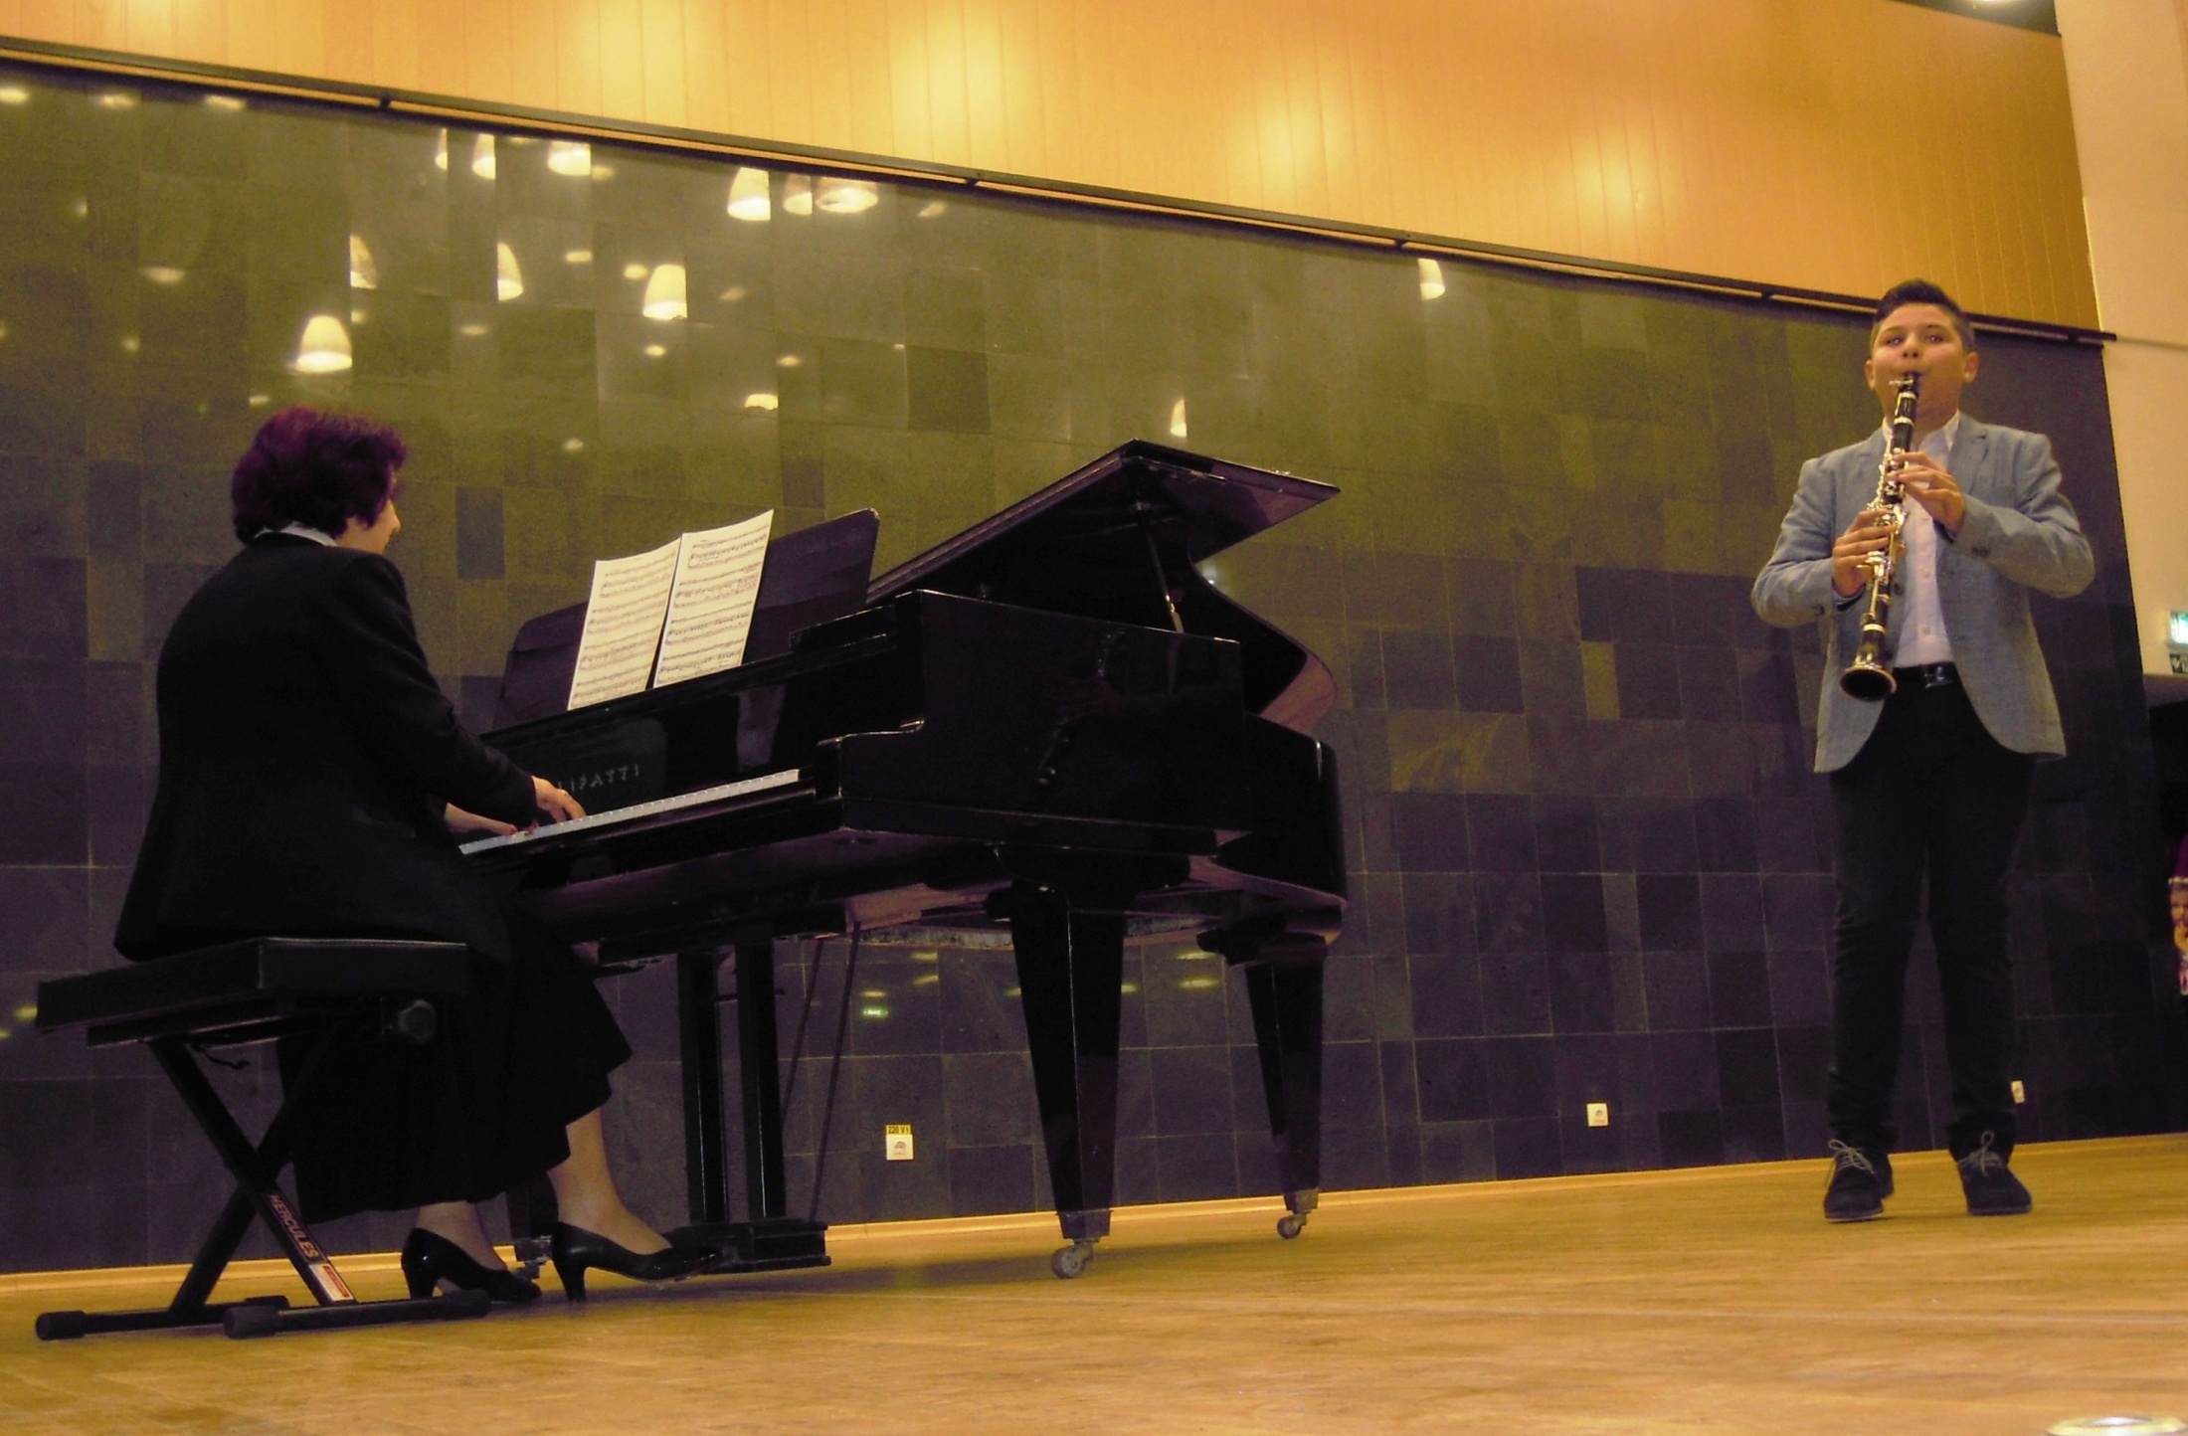
Ovidiu George Gurban - cls.a V-a, prof. Dragoș Bică, la pian—prof. Daniela Cioacă, pe scena Ateneului Nicolae Bălănescu

Slide 14
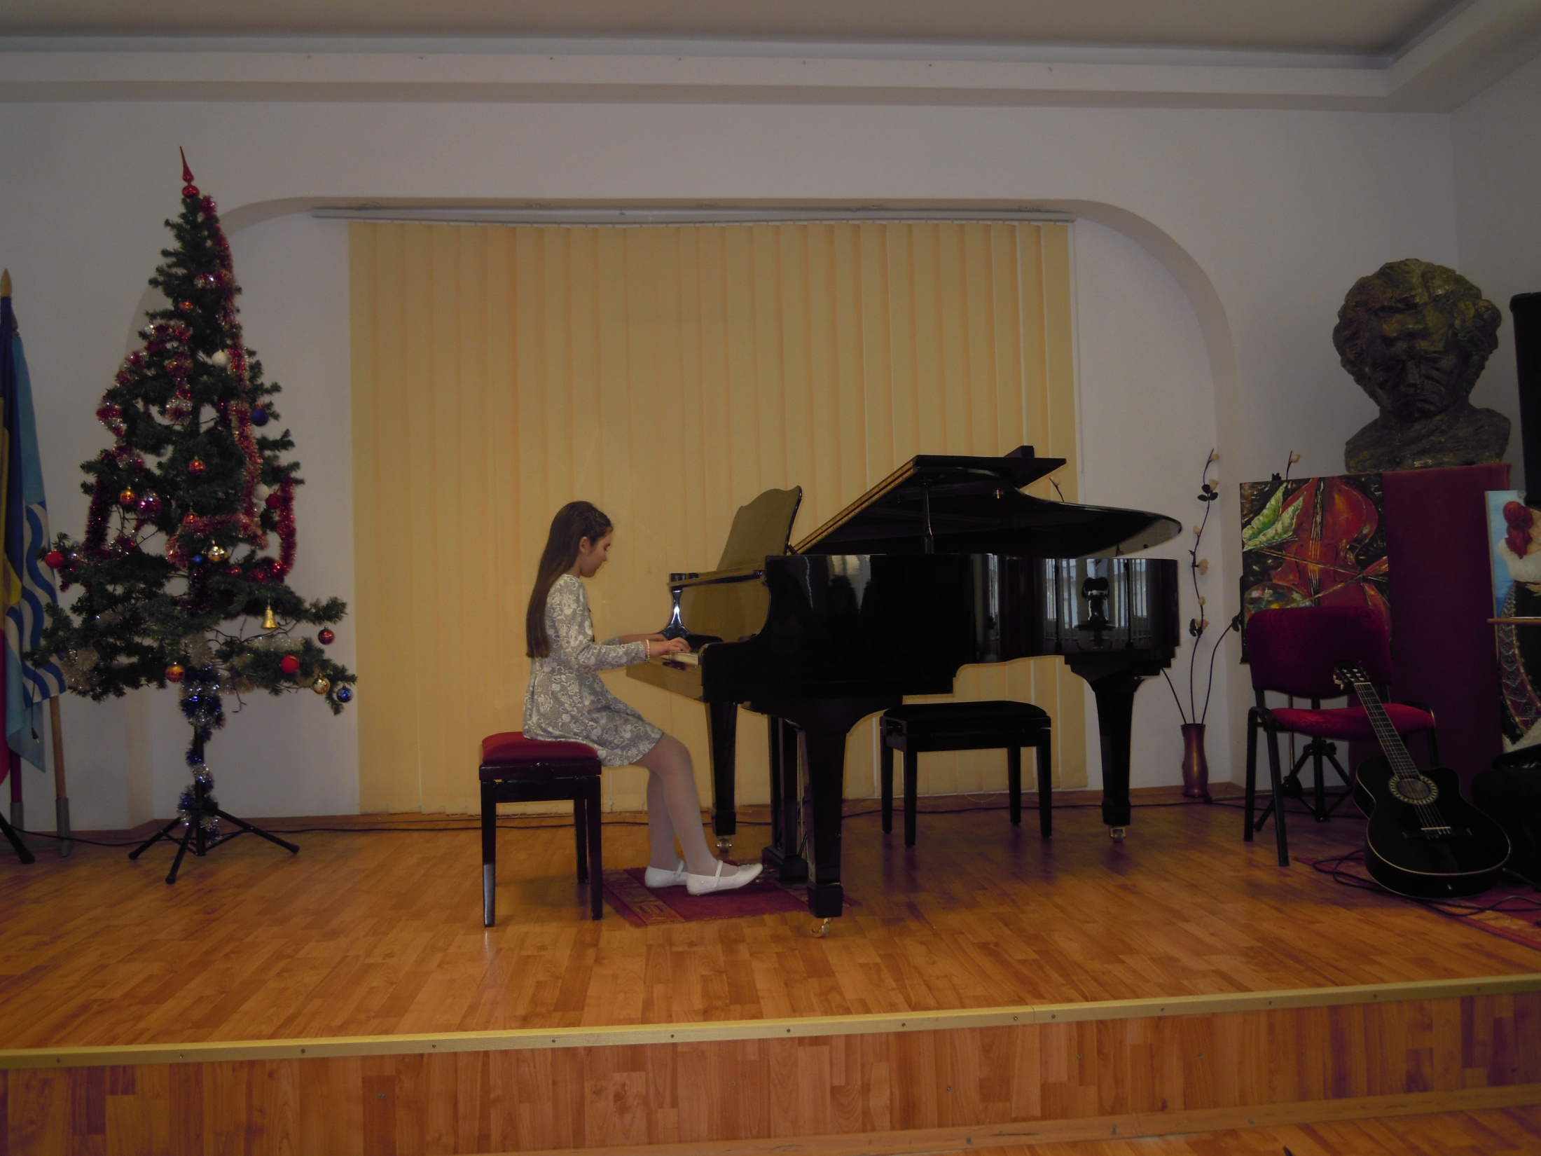
Bărbăscu Mariela clasa a IV, prof.
Cioacă Daniela, în Concertul de Crăciun

Slide 15
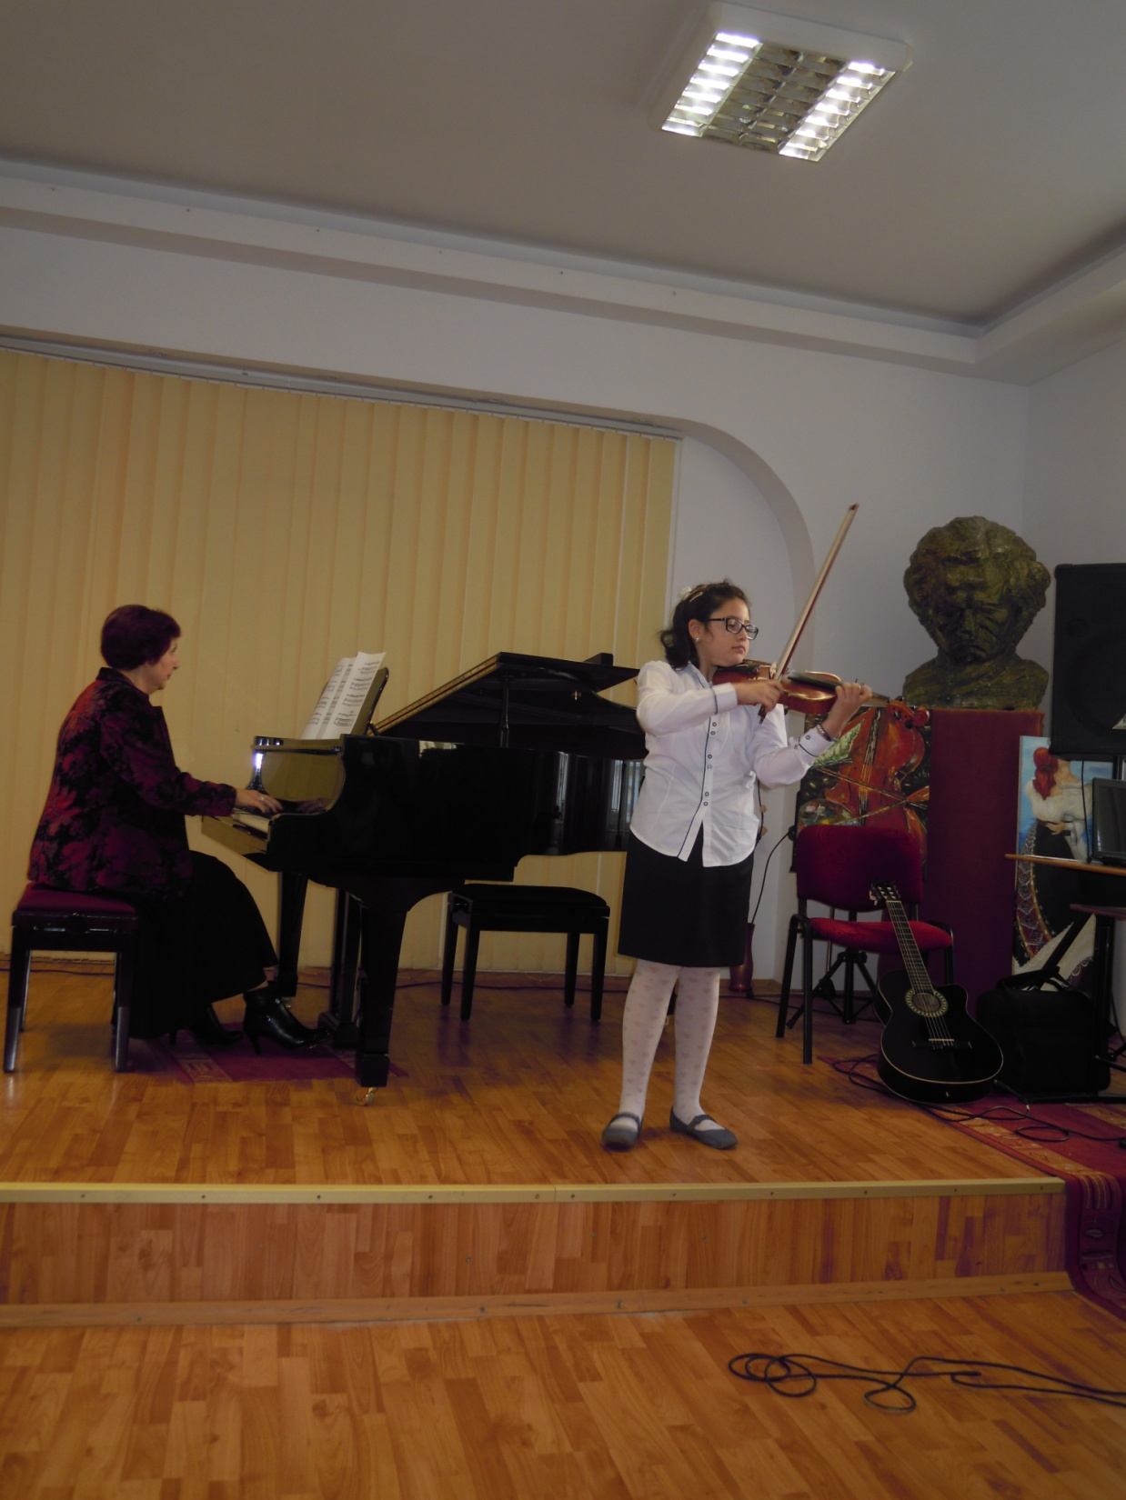
Alexandru Cristina clasa a V-a, prof. Nițescu Maria

Slide 16
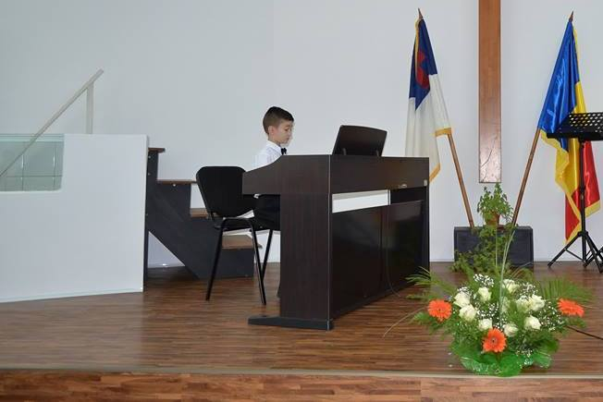
Șchiopu Alexandru clasa a III –a, prof. dr. Gheorghe Nițescu

Slide 17
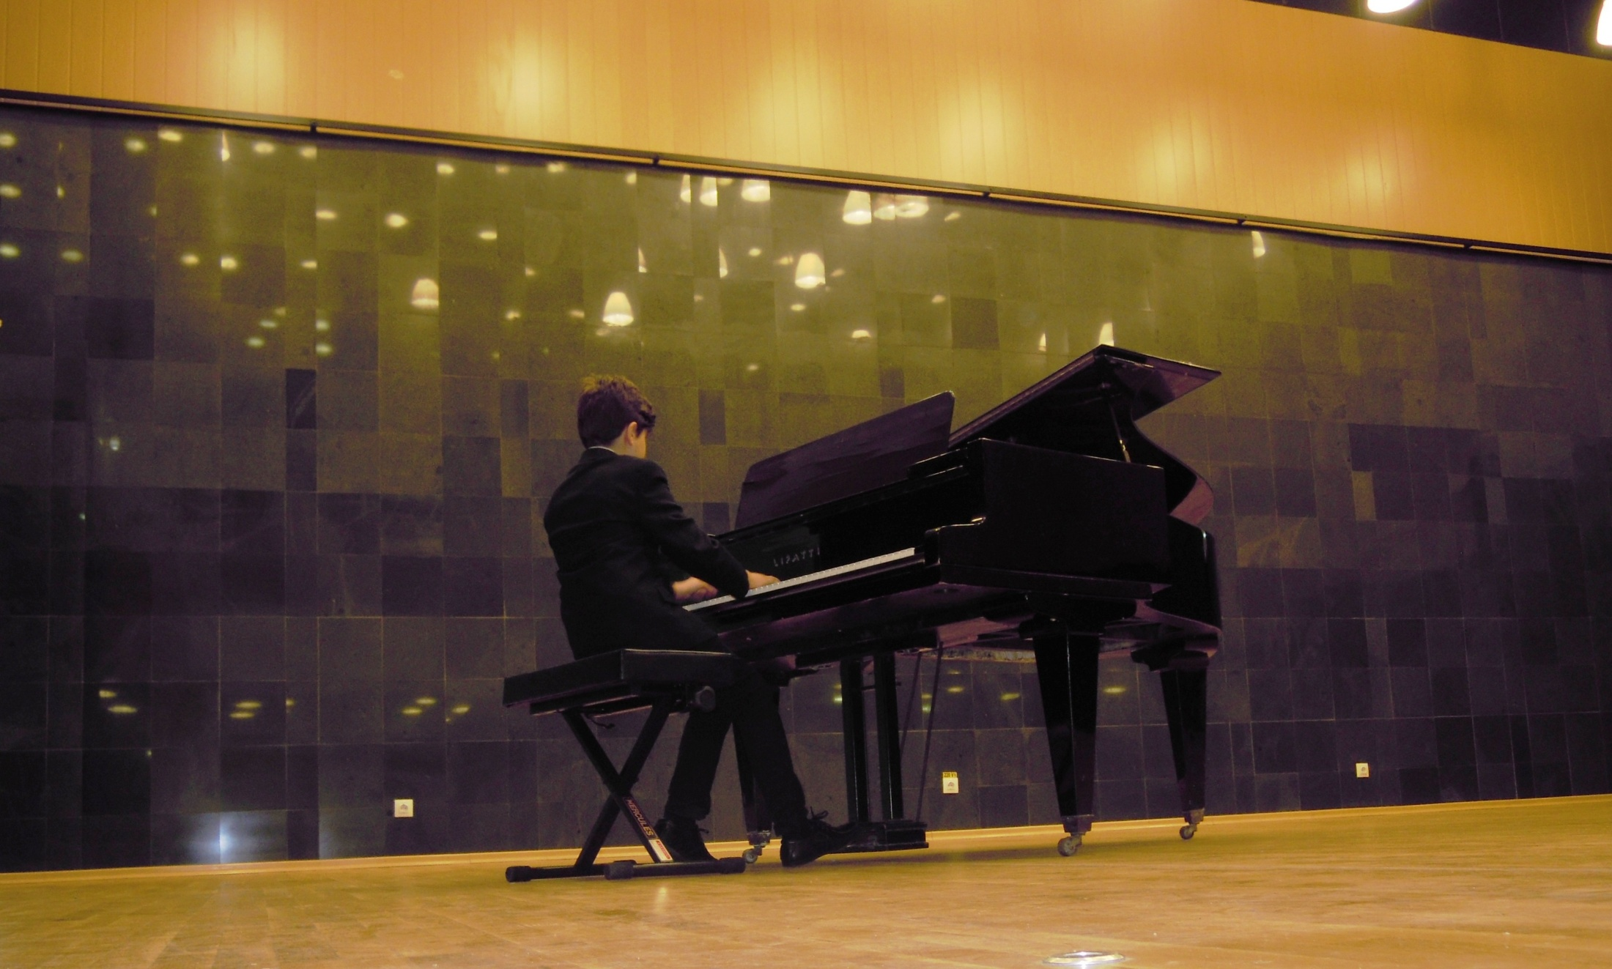
Theodor Asandei - cls.a IV-a, pian,
prof. Veronica Ivan,
Theodor Asandei - cls.a IV-a,
prof. Veronica Ivan

Slide 18
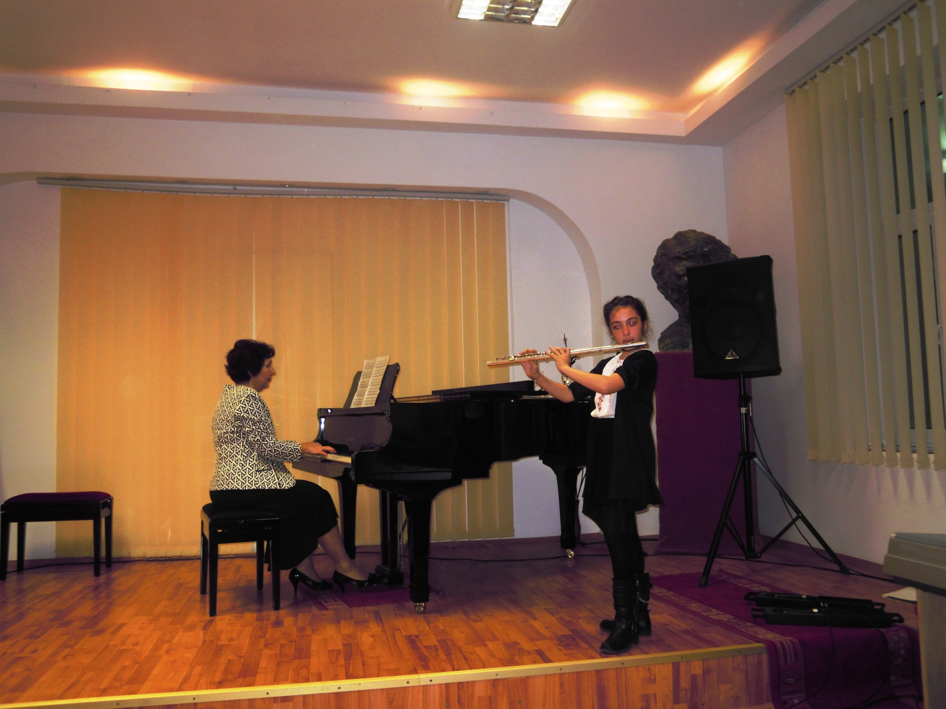
Renea Antonia – cls.a V-a, prof. Mosor Marioara,
la concertul de 8 Martie

Slide 19
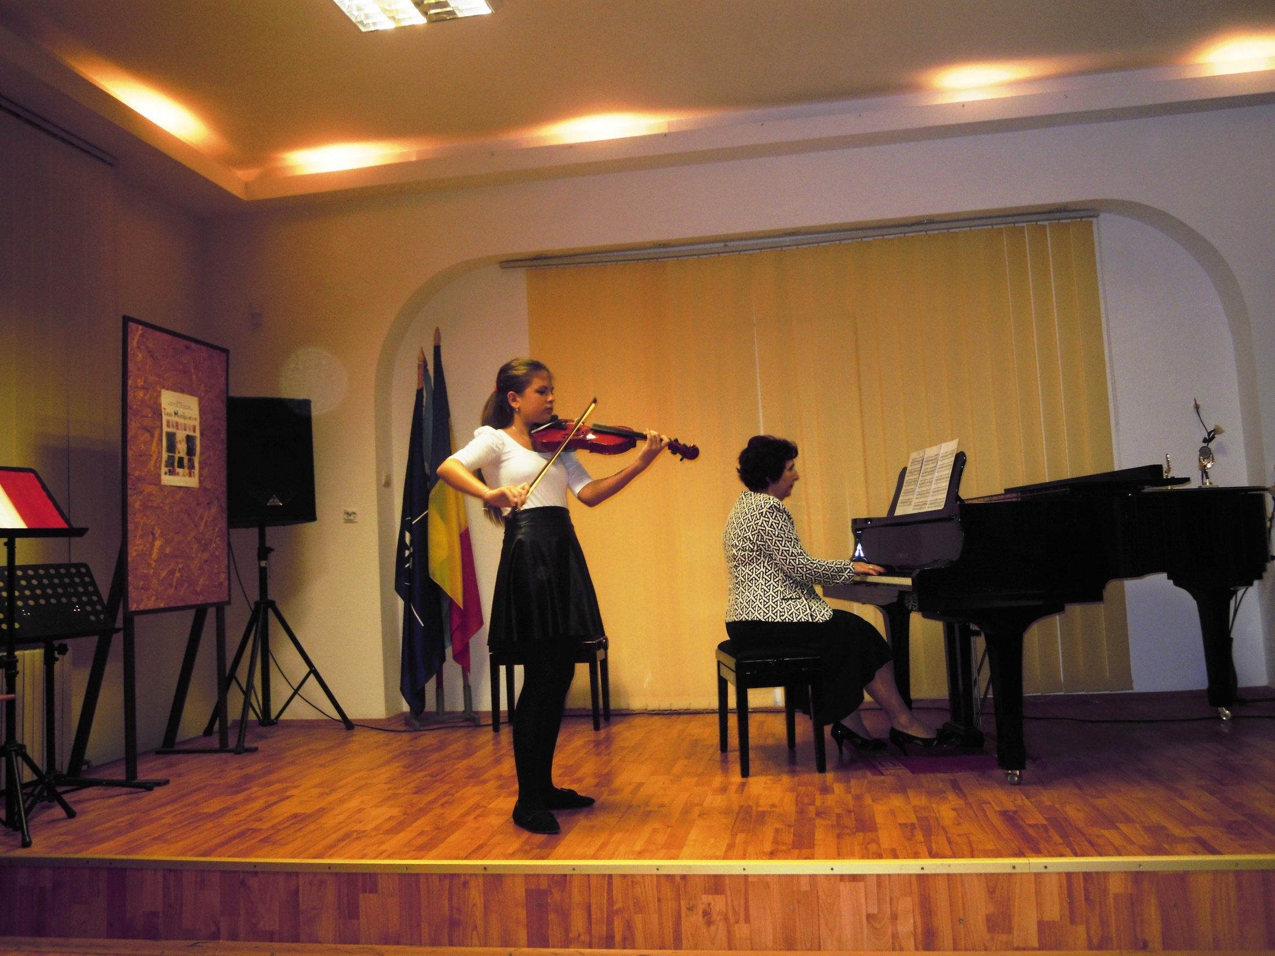
Adriana Ioana Sincu – cls.a VI-a, prof. Maria Nițescu

Slide 20
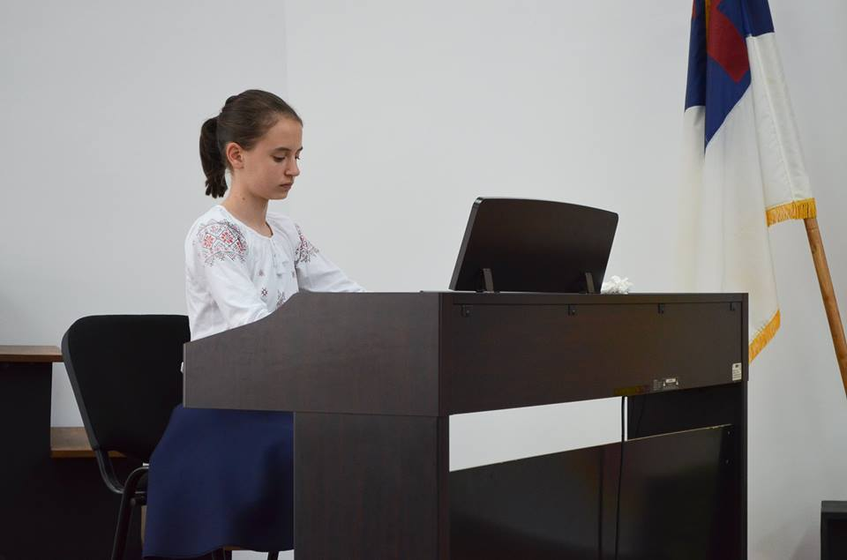
Rebeca Preda – cls.a V-a, prof. Cristina Tudorie

Slide 21
PREMIILE OBȚINUTE LA OLIMPIADĂ ȘI CONCURSURILE NAȚIONALE ÎN ANUL ȘCOLAR 2015 – 2016

Slide 22
OLIMPIADA NAȚIONALĂ DE INTERPRETARE INSTRUMENTALĂ, ETAPA NAȚIONALĂ, BUCUREȘTI – Aprilie 2016 Gurban Ovidiu, clasa a V-a clarinet, prof. BicăDragoș, Mențiune OLIMPIADA NAȚIONALĂ DE INTERPRETARE INSTRUMENTALĂ, ETAPA REGIONALĂ, BUZĂU – Martie 2016 GurbanOvidiu, clasa a V-a clarinet, prof. BicăDragoș, Premiul I Popa Maria, clasa a VI-a oboi, prof. Iliescu Mariana, Premiul II

Slide 23
Crina Aldea, clasa a V-a flaut, prof. MosorMarioara, Premiul II Constantin Ramona, clasa a VII-a flaut, prof. MosorMarioara, Premiul III Renea Antonia, clasa a V-a flaut, prof. MosorMarioara, Mențiune Vișan Cristina Ioana, clasa a IV-a pian, prof. dr. Nițescu Gheorghe, Mențiune Sincu Adriana Ioana, clasa a VI-a vioară, prof. Nițescu Maria, Mențiune Alexandru Cristina Daniela, clasa a IV-a vioară, prof. Nițescu Maria, Mențiune

Slide 24
CONCURSUL NAȚIONAL DE INTERPRETARE SCOALA GIMNAZIALĂ DE ARTE NR. 4, BUCUREȘTI – Mai 2016 BărbăscuMariela, clasa a IV-a pian, prof. Cioacă Daniela, Premiul II CONCURSUL TINERE TALENTE, BUCUREȘTI - – Mai 2016 Renea Antonia, clasa a V-a flaut, prof. Mosor Marioara, Premiu de Excelență Popa Maria, clasa a VI-a oboi, prof. Iliescu Mariana, Premiul I Plăcintă Elisa, clasa I, prof. Tudorie Cristina, Premiul I

Slide 25
Plăcintă Elisa, clasa I și Mocanu Beatrice, clasa a II-a, prof. Tudorie Cristina, ansamblu 4 mâini, Premiul I Crina Aldea, clasa a V-a flaut, prof. Mosor Marioara, Premiul I Constantin Ramona, clasa a VII-a flaut, prof. Mosor Marioara, Premiul I Găină Camelia, clasa I, prof. Ivan Veronica, Premiul II Stoica Andreea, clasa I, prof. Tudorie Cristina, Premiul II Mocanu Beatrice, clasa a II-a, prof. Tudorie Cristina, Premiul III

Slide 26
BărbăscuMariela, clasa a IV-a, prof. Cioacă Daniela, Premiul III Asandei Teodor, clasa a IV-a, prof. Ivan Veronica, Premiul III Preda Rebeca, clasa a V-a, prof. Tudorie Cristina, Premiul III Pitulice Maria, clasa a V-a, prof. Cioacă Daniela, Premiul III Costea Karina, clasa a VIII-a, prof. Tudorie Cristina, Mențiune Boeru Andra, clasa a III, prof. Dumitrescu Mariana, Mențiune

Slide 27
CONCURSUL IONEL PERLEA, SLOBOZIA-IALOMIȚA- – Mai 2016 Plăcintă Elisa, clasa I, prof. Tudorie Cristina, Premiul I Florea Alexandra, clasa a III-a flaut, prof. Mosor Marioara, Premiul I CrinaAldea, clasa a V-a flaut, prof. MosorMarioara, Premiul I Preda Rebeca, clasa a V-a, prof. Tudorie Cristina și Pitulice Maria, clasa a V-a, prof. Cioacă Daniela, ansamblu 4 mâini, Premiul II

Slide 28
CONCURSUL NAȚIONAL DE MUZICĂ IOSIF SAVA , BUCUREȘTI- Iunie 2016 Popa Maria, clasa a VI-a oboi, prof. Iliescu Mariana, Premiul I Florea Alexandra, clasa a III-a flaut, prof. Mosor Marioara, Premiul I Crina Aldea, clasa a V-a flaut, prof. MosorMarioara, Premiul II

Slide 29
Plăcintă Elisa, clasa I, prof. Tudorie Cristina, Premiul III Șchiopu Alexandru, clasa a III-a pian, prof. dr. Nițescu Gheorghe, Mențiune Preda Rebeca, clasa a V-a pian, prof. Tudorie Cristina, Mențiune Găină Camelia, clasa I pian, prof. Ivan Veronica, Mențiune

Slide 30
CONCURSUL NAȚIONAL DE INTERPRETARE INSTRUMENTALĂ MARELE PREMIU BUCUREȘTI- Iunie 2016 Găină Camelia, clasa I pian, prof. Ivan Veronica, Premiul I Mocanu Beatrice, clasa a II-a pian, prof. Tudorie Cristina, Premiul I Plăcintă Elisa, clasa I și Mocanu Beatrice, clasa a II-a, prof. Tudorie Cristina, ansamblu 4 mâini, Premiul I Crina Aldea, clasa a V-a flaut, prof. Mosor Marioara, Premiul I Florea Alexandra, clasa a III-a flaut, prof. MosorMarioara, Premiul I

Slide 31
Plăcintă Elisa, clasa I pian, prof. Tudorie Cristina, Premiul II Preda Rebeca, clasa a V-a pian, prof. Tudorie Cristina, Premiul II Renea Antonia, clasa a V-a flaut, prof. MosorMarioara, Premiul II Șchiopu Alexandru, clasa a III-a pian, prof. Nițescu Gheorghe, Premiul III

Slide 32
Alexandru Cristina Daniela, clasa a IV-a, prof. Nițescu Maria, Premiul III Pitulice Maria, clasa a V-a pian, prof. Cioacă Daniela, Mențiune Ghimpețeanu Alexia, clasa a II-a pian, prof. Ivan Veronica, Mențiune Burcea Evelina, clasa a V-a pian, prof. Ivan Veronica, Mențiune

Slide 33
B. SECŢIA ARTE PLASTICE– prof. Cioclu Elena : Concursul Dunarea Sursa de Inspiratie – Ziua Dunarii -23 iunie 2016 Orzan Mara, Cls. a VI-a – Premiul I Hromiade Bianca, Cls. a VI-a – Premiul I Bujan Beatrice, Cls. a VI-a – Premiul II Gogoneata Alexandra, Cls. a VII-a – Premiul II

Slide 34
Concursul International de ArteVizuale – Sighetul Marmatiei - aprilie 2016 Craiciu Ana Maria, Cls. a V-a – Premiul I Gudina Denisa, Cls. a VI-a – Premiul II Pencea Amalia Raluca , Cls. a VIII-a – Premiul III Concursul International de Arte Plastice pentru Copii si Tineret – Baia Mare - iunie 2016 Freilich Iuliana Cls. a VI-a – Premiul III Pencea Amalia Raluca,Cls. a VIII-a – Premiul II

